Slide 1
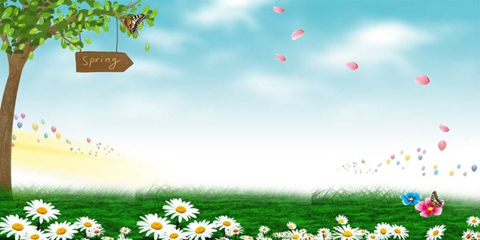

PHÒNG GIÁO DỤC VÀ ĐÀO TẠO QUẬN LONG BIÊN
TRƯỜNG MẦM NON GIANG BIÊN
Lĩnh vực phát triển thẩm mĩ
Dạy hát:Nắng sớm
Nghe hát: Trời nắng, trời mưa
Lứa tuổi: 3 – 4 tuổi

Slide 2

1.Ổn định tổ chức:
Cô cùng trẻ trò chuyện về thời tiết mùa hè

Slide 3
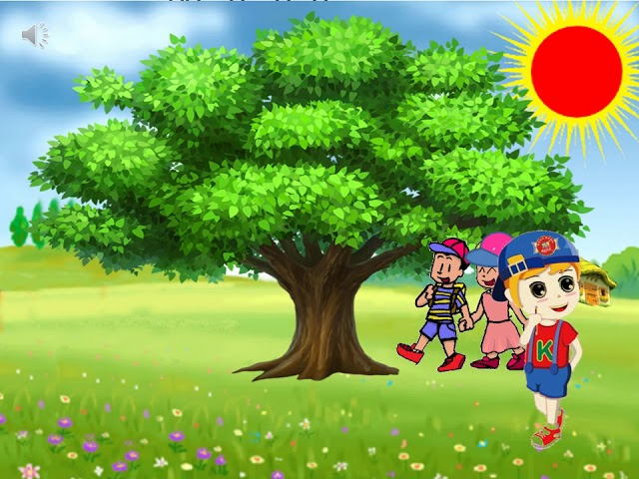

Slide 4


Nhạc sĩ: Hàn Ngọc Bích

Slide 5
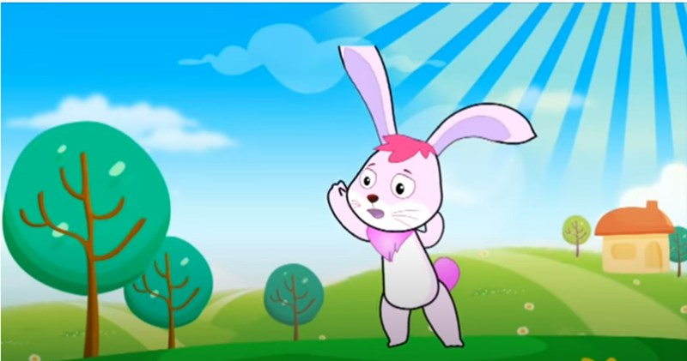
Nghe hát: Trời nắng, trời mưa
Nhạc sĩ: Đặng Nhất Mai

Slide 6


Slide 7


